Slide 1
Doseljavanje Slovena na Balkansko poluostrvo
-obrada-

Slide 2
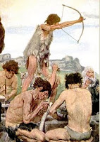
Pradomovina Slovena
Naši preci Stari Sloveni su bili naseljeni na prostoru Istočne Evrope, između planine Karpata, Baltičkog mora i rijeke Dnjepar. To je slovenska prapostojbina ili pradomovina. Sloveni su živjeli u plemenima. Zemlje u pradomovini su bile uglavnom šumovite i močvarne. Bavili su se lovom, ribolovom i pčelarstvom.

Slide 3
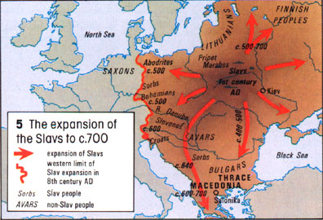
Seobe
Zbog manjka hrane i čestih napada neprijateljskih plemena, Stari Sloveni su morali da se sele u druge krajeve. Kretali su se u tri pravca: prema istoku, zapadu i jugu.
Balkansko poluostrvo, teritoriju nekadašnje države Vizantije, naselili su u VI i VII vijeku Stari Sloveni koji su krenuli prema jugu. Južni Sloveni su naselili i predele Istočnih Alpi.

Slide 4
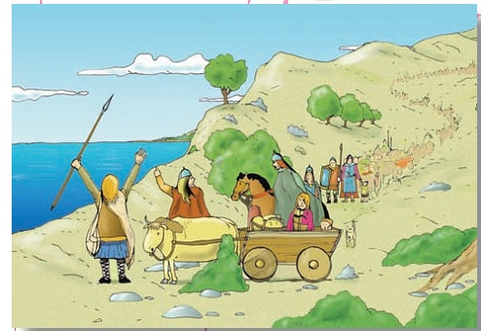
Južni Sloveni su u novoj postojbini naseljavali prostrane ravnice Bačke, Banata, Srema i Slavonije, brda Bosne, kršnu Hercegovinu i Crnu Goru, Slovenske Alpe i ljeti pokrivene snijegom, brdovitu Šumadiju i toplu vardarsku dolinu i došli do najljepšeg mora na svijetu: Jadranskog. I rekli su: Ovo je najljepša zemlja na svijetu! Ovdje ćemo ostati.

Slide 5
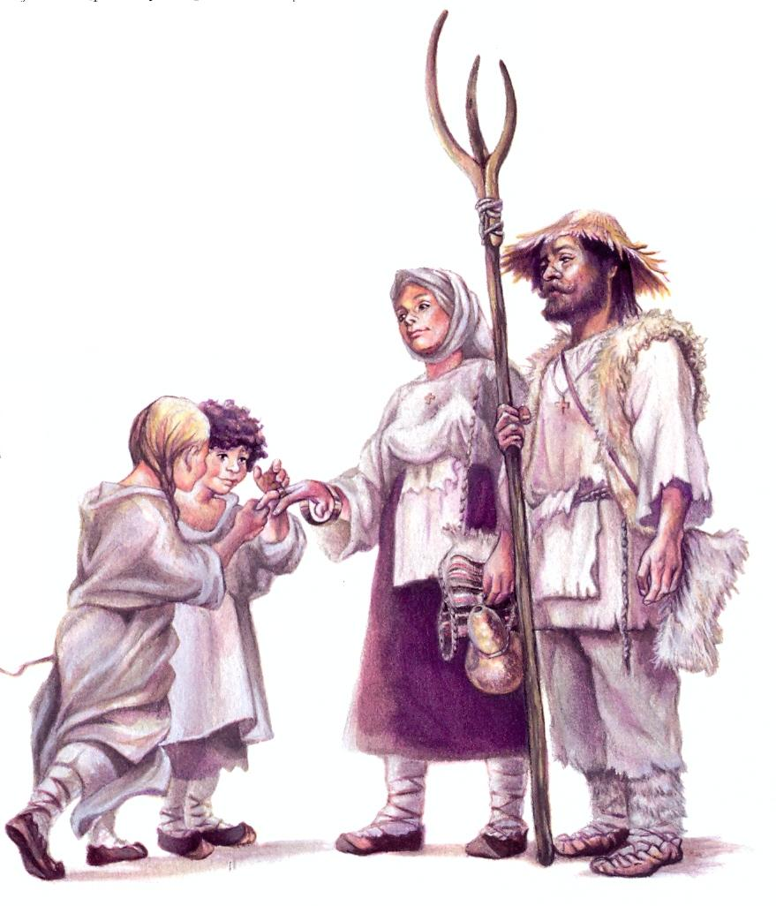
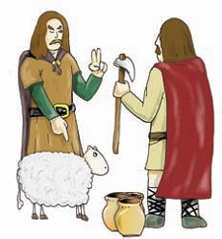
Zanimanja Starih Slovena
Stari Sloveni su se bavili zemljoradnjom i stočarstvom.

Slide 6
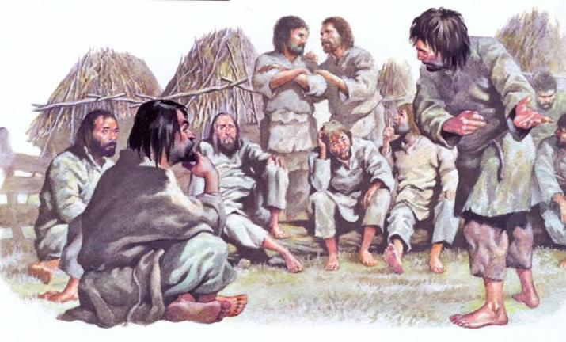
Kako su živeli Stari Sloveni
Stari Sloveni živeli su u porodicama i rodovima. Rodovske zajednice je vezivalo krvno srodstvo, a više ujedinjenih rodova činilo je pleme. Svako pleme je imalo svoju oblast koja se zvala župa, a starešina je bio župan.

Slide 7
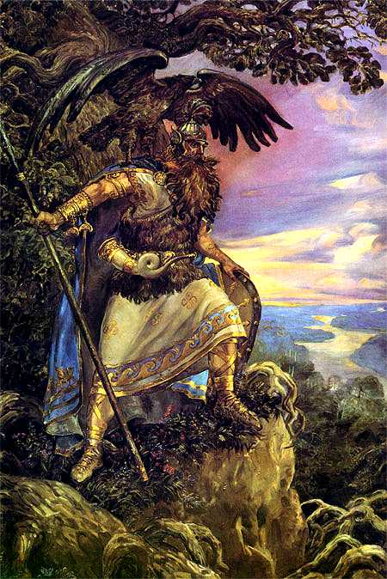
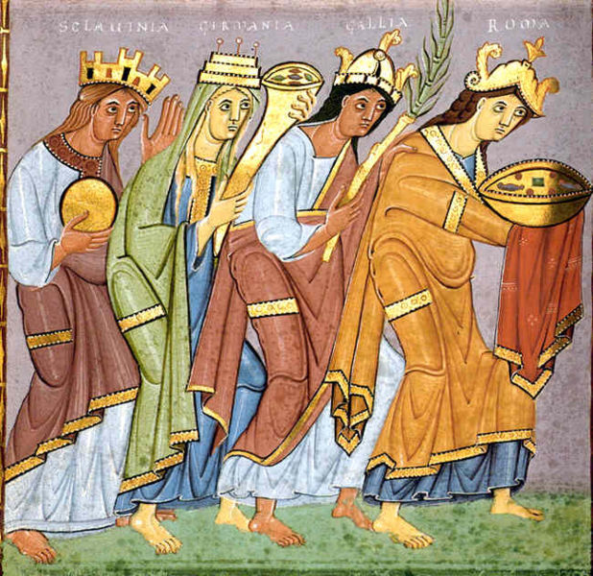
Vjera i običaji Starih Slovena
Vjera Starih Slovena je bila mnogobožačka. Svojim bogovima su prinosili žrtve.
Vrhovni bog im je bio bog groma Perun.

Slide 8
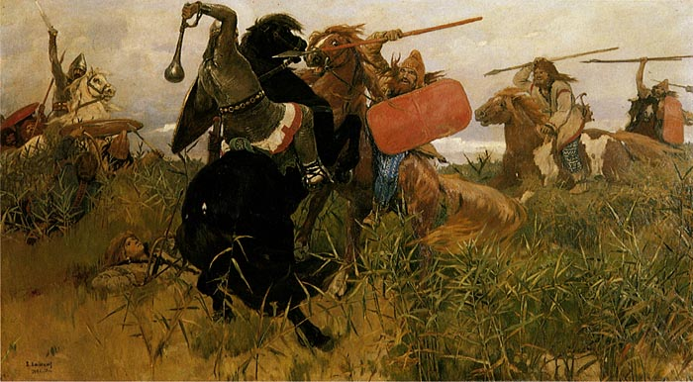
Prve države
Česti napadi susjednih naroda bili su povod da se slovenska plemena udruže u plemenske saveze iz kojih su nastale prve države. Od polovine IX do XII vijeka nastaju prve južnoslovenske države.

Slide 9
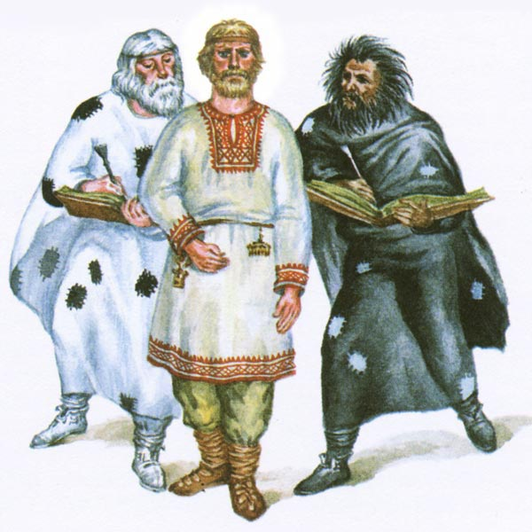
Krštavanje Slovena
Primanje hrišćanstva, tj. krštavanje Slovena je bio dug i složen proces. Prvo masovno krštavanje Slovena bilo je u vrijeme vizantijskog cara Irakliona. Među Slovenima je bilo dosta pristalica nove vjere, ali je bilo i dosta onih koji su branili vjeru svojih predaka.

Slide 10
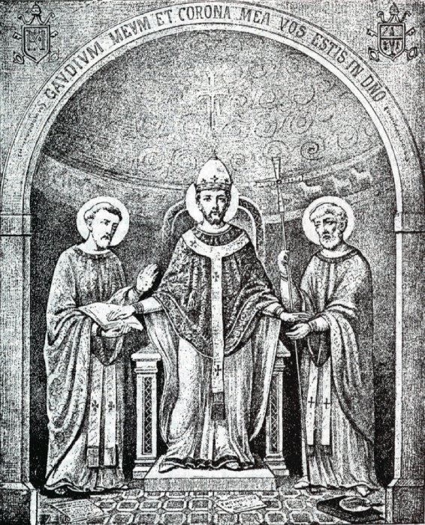
Sloveni dobijaju svoju azbuku
Stari Sloveni nisu imali svoje pismo, te nisu mogli pisati svojim jezikom. U vrijeme kad su Sloveni primali hrišćanstvo, bogosluženje je obavljano na latinskom ili nemačkom jeziku.
Solunska braća Konstantin (Ćirilo) i Metodije su sastavili prvo pismo za slovenski jezik-Glagoljicu. Kasnije je Metodijev učenik Kliment sastavio jednostavnije pismo i nazvao ga –Ćirilica.

